Slide 1
MATEMATIČKE METODE U KEMIJI 2
Približni i točni brojevi (pogreške, zaokruživanje, …)
Nelinearne jednadžbe (numeričke metode njihova rješavanja)
Metode interpolacije funkcija
Numeričko diferenciranje
Numeričko integriranje
Optimizacijske metode
Teorija vjerojatnosti
Osnove statistike
Slučajne varijable
Statistički testovi
Regresijske metode

Slide 2
NELINEARNE JEDNADŽBE
UVOD
IZOLACIJA RJEŠENJA
METODA RASPOLAVLJANJA
NEWTON-RAPHSONOVA METODA (METODA TANGENTI)
METODA SEKANTE, METODA REGULA FALSI
METODA ITERACIJE (METODA UZASTOPNIH PRIBLIŽENJA)

Slide 3
NELINEARNE JEDNADŽBE
UVOD
analitičko i numeričko rješenje
- linearna jednadžba je jednadžba u kojoj je svaki član ili konstantan ili je jednak produktu konstante s prvom potencijom varijable
- takva jednadžba ekvivalenta je izjednačavanju polinoma prvog
stupnja s nulom
- naziva se linearnom jer predstavlja pravac u Cartesiusovom
koordinatnom sustavu
uobičajeni oblik linearne jednadžbe je: y = ax +b

Slide 4
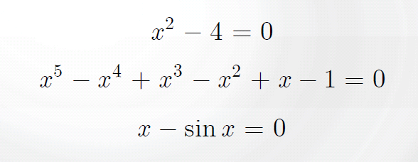
NELINEARNE JEDNADŽBE
UVOD
- nelinearne jednadžbe imaju članove koji nisu linearni
- većina fizikalnih sustava se ne ponaša linearno
primjeri nelinearnih jednadžbi:
npr. toplinski kapacitet je ovisan o temperaturi i različit za različite temperaturne intervale, obično se opisuje funkcijama tipa: C_{v} = a + bT + cT² + dT⁻²
- rješavaju se iterativnim postupkom (lat. iterare - ponoviti)
Notes:
Objasni što je iteracija i iteracijski kriterij!

Slide 5
NELINEARNE JEDNADŽBE
- ukoliko je nelinearna jednadžba prilično komplicirana, obično nije
moguće pronaći točna rješenja
- u određenim slučajevima jednadžba može sadržavati koeficijente koji su približni brojevi čime sam cilj pronalaženja točnih rješenja postaje besmislen
NEKE OD NUMERIČKIH METODA RJEŠAVANJA NELINEARNIH JEDNADŽBI:
IZOLACIJA RJEŠENJA
METODA RASPOLAVLJANJA (BISEKCIJE)
METODA REGULA FALSI
NEWTON-RAPHSONOVA METODA
NEWTON-RAPHSONOVA METODA – 1. MODIFIKACIJA
MEDIFICIRANA NEWTON-RAPHSONOVA METODA – METODA SEKANTI
METODA ITERACIJE (METODA UZASTOPNIH PRIBLIŽENJA)

Slide 6
NELINEARNE JEDNADŽBE
IZOLACIJA RJEŠENJA
promatramo funkciju u intervalu [a,b] te svaka vrijednost za koju funkcija f ( x ) poprima vrijednost nule naziva se nul-točkom funkcije
KAKO ZNAMO DA JE NUL-TOČKA UNUTAR INTERVALA [a,b]?
općenito se može dogoditi da funkcija ima više nul-točaka ili da nema niti jednu nul-točku
ako je funkcija neprekidna u intervalu [a,b] i ako na rubovima intervala poprima vrijednosti suprotnog predznaka (f (a)· f ( b) < 0), onda u tom intervalu postoji barem jedna nul-točka!
ako je prva derivacija funkcije (f ( x )’ ) stalnog predznaka u tom intervalu, onda je to i jedina nul-točka u tom intervalu
za procjenu intervala često se koriste: crtanje grafa funkcije, rješavanje pojednostavljenog modela, …

Slide 7
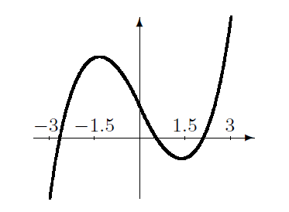

NELINEARNE JEDNADŽBE
IZOLACIJA RJEŠENJA
- aproksimiranje izoliranih realnih rješenja sastoji se od:
(1) određivanja najmanjeg mogućeg segmenta [a,b ] koji sadrži samo jedno rješenje
(2) poboljšavanja vrijednosti aproksimativnog rješenja do određene točnosti
Primjer. Nađi nul točke funkcije f(x) = x³ − 6x+ 2.
- na ovaj način smo separirali 3 intervala:
- s obzirom da imamo polinom trećeg stupnja, u svakom od intervala nalazi se po jedna nul-točka te ostalih nul-točki niti nema
- iteracijskim postupkom povećavamo aproksimativno rješenje do “zadovoljavajuće” točnosti

Slide 8
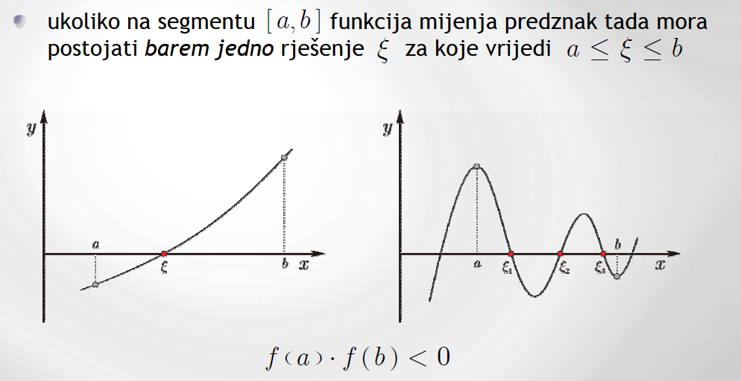
NELINEARNE JEDNADŽBE
IZOLACIJA RJEŠENJA

Slide 9
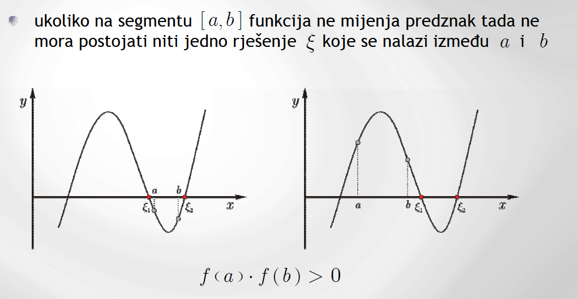
NELINEARNE JEDNADŽBE
IZOLACIJA RJEŠENJA

Slide 10
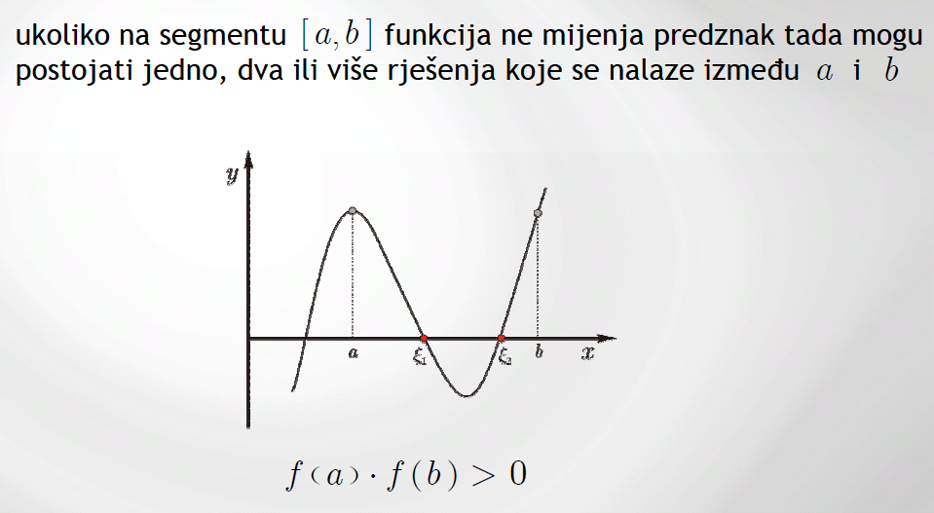
NELINEARNE JEDNADŽBE
IZOLACIJA RJEŠENJA

Slide 11
NELINEARNE JEDNADŽBE
METODA RASPOLAVLJANJA (BISEKCIJE)
zatvorena metoda -potrebno je odrediti segment [ a , b ] u kojem se nalazi rješenje jednadžbe i sve aproksimacije rješenja će biti unutar tog segmenta
- ako vrijedi f (a ) ⋅ f (b ) < 0 tada u segmentu postoji barem jedno rješenje jednadžbe f (x) = 0
pretpostavimo da je funkcija f(x) neprekidna u intervalu [ a , b ] te da se u tom intervalu mijenja predznak funkcije : f ( a )· f ( b) < 0
prepolovimo interval i ako polovište nije nul-točka, usredotočimo se na onu polovicu intervala na čijim rubovima funkcija mijenja predznak
ponavljamo postupak na onu polovicu intervala na koju smo se usredotočili
ITERACIJA 1-3
- u trenutku kada je zadovoljen iteracijski kriterij koji smo si postavili (npr. b_{n}- a_{n} < z), prekidamo iteraciju

Slide 12
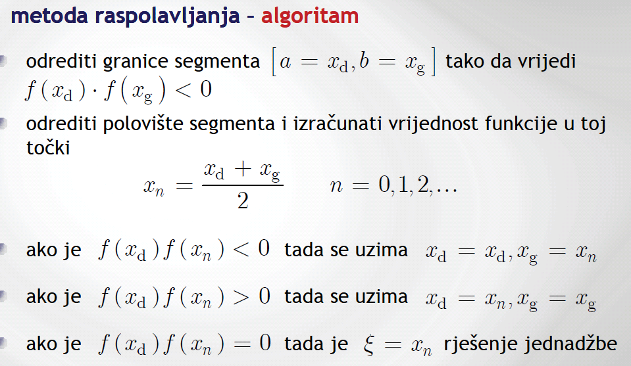
NELINEARNE JEDNADŽBE
METODA RASPOLAVLJANJA (BISEKCIJE)

Slide 13
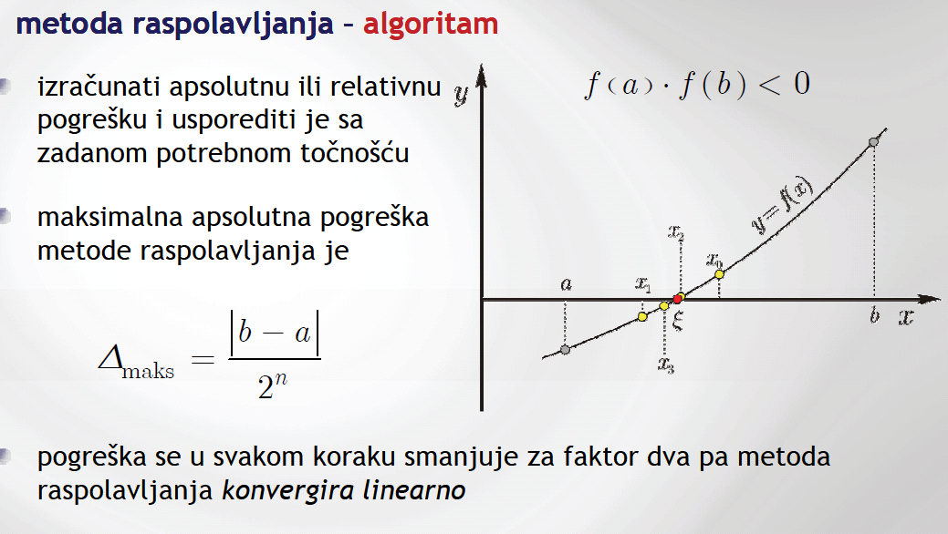
NELINEARNE JEDNADŽBE
METODA RASPOLAVLJANJA (BISEKCIJE)

Slide 14

NELINEARNE JEDNADŽBE
METODA RASPOLAVLJANJA (BISEKCIJE)
- s obzirom da se svakom iteracijom interval prepolovi, broj iteracija n potreban da se početni interval [a₀,b₀] smanji na određeni interval [a_{n},b_{n}] iznosi:
konvergencija je spora, odnosno potreban je veliki broj iteracija da se postigne željena točnost (npr. potrebno je 3 iteracije za povećanje točnosti za jedno decimalno mjesto)

Slide 15
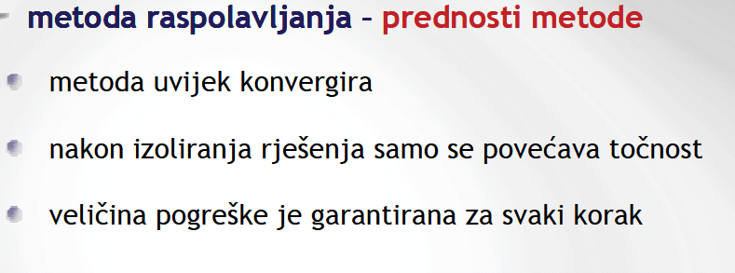
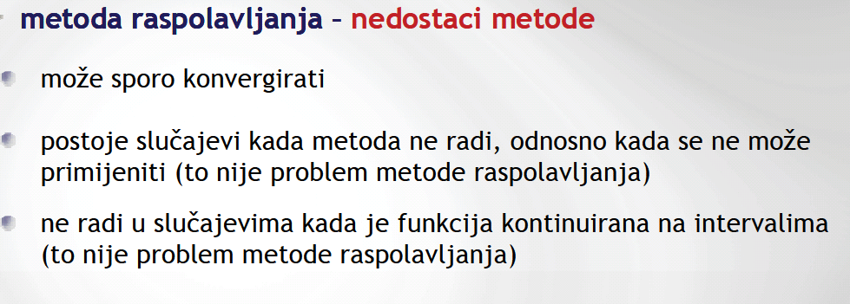
NELINEARNE JEDNADŽBE
METODA RASPOLAVLJANJA (BISEKCIJE)

Slide 16
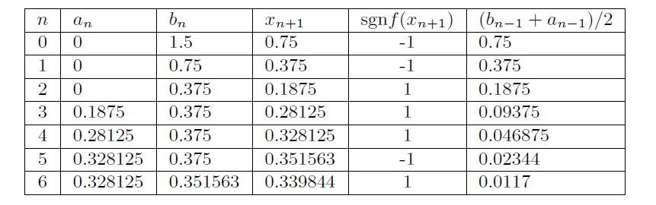
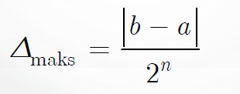
NELINEARNE JEDNADŽBE
METODA RASPOLAVLJANJA (BISEKCIJE)
PRIMJER 1: Korištenjem algoritma bisekcije izračunaj nul-točku funkcije f(x) = x³ − 6x + 2 na intervalu [0, 1,5].
f(a_{n}) = f(0)= 2 > 0;
f(b_{n})=f(1,5)= -3,625 < 0
RIJEŠENJE:
X_{n+1}=(a_{n}+b_{n})/2
- grešku u svakom koraku računamo po formuli:

Slide 17
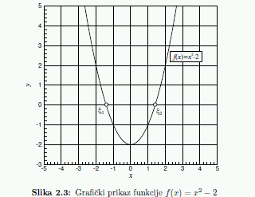
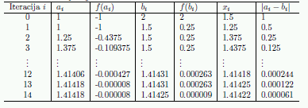
NELINEARNE JEDNADŽBE
METODA RASPOLAVLJANJA (BISEKCIJE)
PRIMJER 2: Metodom bisekcije pronađi pozitivnu nul-točku funkcije f(x) = x² − 2. Zaustavi iteraciju kada apsolutna vrijednost razlike dva uzastopna rješenja bude manja od 10⁻⁴.

Slide 18
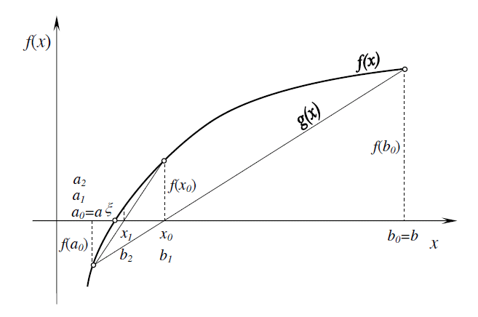
NELINEARNE JEDNADŽBE
REGULA FALSI – LINEARNA INTERPOLACIJA
- odredimo interval [a,b] unutar kojeg je barem jedna nul točka funkcije f(x), odnosno vrijedi f(a)·f(b)<0
ne tražimo polovište intervala kao kod metode bisekcije, nego nelinearnu jednadžbu f(x) aproksimiramo pravcem g(x) koji prilazi kroz točke (a, f(a)) i (b, f(b)) te tražimo nul-točku pravca g(x) koju ćemo označiti sa x₀
nađeno rješenje predstavlja granicu novog intervala ([a, x₀] ili [x₀,b] ) – za izbor intervala vidi metodu bisekcije

Slide 19
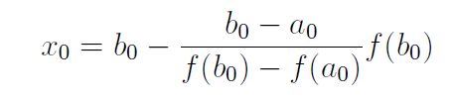
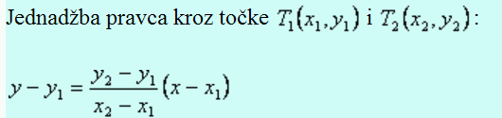

NELINEARNE JEDNADŽBE
REGULA FALSI – LINEARNA INTERPOLACIJA
- pomoću jednadžbe pravca kroz dvije točke i uvjeta g(x)=0, lako se izračuna nova granica intervala - izvod
- iteracijska formula:
kao i kod metode bisekcije, konvergencija je zagarantirana – zatvorena metoda
nešto brže konvergira od metode bisekcije, ali ne daje nam direktnu procjenu greške

Slide 20

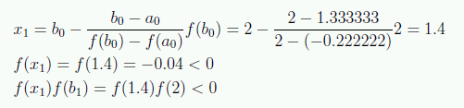
NELINEARNE JEDNADŽBE
REGULA FALSI – LINEARNA INTERPOLACIJA
PRIMJER 3: Metodom regula falsi pronađi pozitivnu nul-točku funkcije f(x) = x² − 2. Zaustavi iteraciju kada apsolutna vrijednost razlike dva uzastopna rješenja bude manja od 10⁻⁴.

Slide 21
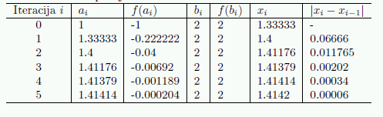
NELINEARNE JEDNADŽBE
REGULA FALSI – LINEARNA INTERPOLACIJA
PRIMJER 3: Metodom regula falsi pronađi pozitivnu nul-točku funkcije f(x) = x² − 2. Zaustavi iteraciju kada apsolutna vrijednost razlike dva uzastopna rješenja bude manja od 10⁻⁴.

Slide 22


NELINEARNE JEDNADŽBE
NEWTON-RAPHSONOVA METODA
pretpostavimo da smo na neki način odredili interval [a,b] (npr. u računalnoj kemiji je to recimo kristalna struktura uzeta kao početna struktura!) u kome se nalazi nul-točka funkcije f(x).
nadalje, pretpostavimo da su prva i druga derivacija funkcije definirane u tom intervalu i imaju isti predznak za a ≤ x ≥ b, pa tako i za točku x₀ vrijedi
izaberemo početnu točku x₀ te razvijemo funkciju u Taylorov red oko točke x₀ te zadržimo samo linearni član:
dobivenu funkciju izjednačimo s nulom
tako dobivena funkcija (izjednačavanjem s nulom) predstavlja tangentu na graf funkcije f(x) u točki x₀
- Slika – na slijedećem slideu!

Slide 23
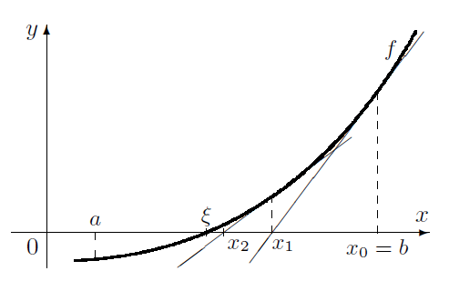
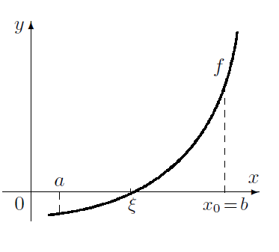

NELINEARNE JEDNADŽBE
NEWTON-RAPHSONOVA METODA
kao prvu aproksimaciju rješenja nul-točke uzmemo sjecište tangente s x-osi, odnosno tražimo nul-točku pravca koji predstavlja tangentu
tu točku nazivamo x₁ i tražimo ju po formuli:
IZVOD !

Slide 24

NELINEARNE JEDNADŽBE
NEWTON-RAPHSONOVA METODA
- dobivena točka x₁ koristi se kao početna u slijedećem koraku iteracije:
općenito, koristimo formulu:

Slide 25
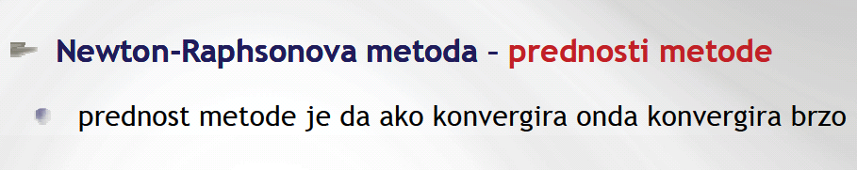
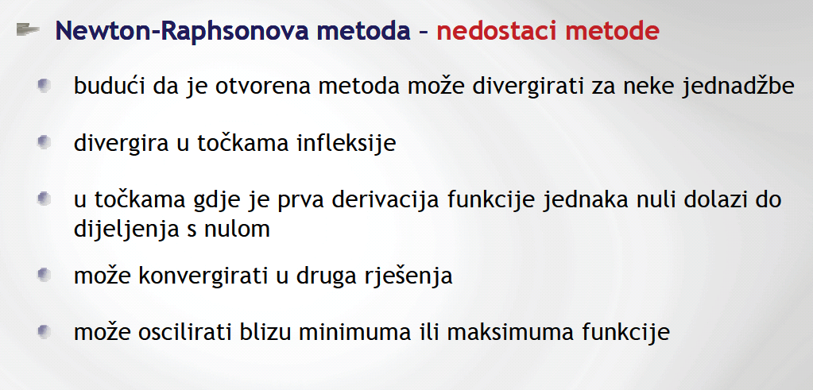
NELINEARNE JEDNADŽBE
NEWTON-RAPHSONOVA METODA

Slide 26

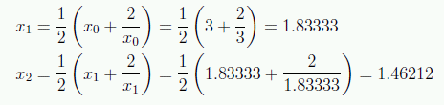
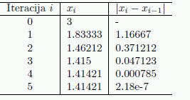
PRIMJER 4: Newton-Raphsonovom metodom pronađi pozitivnu nul-točku funkcije f(x) = x² − 2. Zaustavi iteraciju kada apsolutna vrijednost razlike dva uzastopna rješenja bude manja od 10⁻⁴.
- s obzirom da je rješenje jednadžbe √2, uzet ćemo kao prvu aproksimaciju x₀=3

Slide 27


NELINEARNE JEDNADŽBE
NEWTON-RAPHSONOVA METODA – 1. MODIFIKACIJA
kod nekih funkcija je računanje vrijednosti prve derivacije funkcije u nekoj točki vrlo zahtjevno
u slučaju takvih funkcija koristi se 1. modifikacija N.-R. metode, koja se bazira na aproksimaciji:
- tako iteracijska formula postaje:
na ovaj način nije potrebno računati vrijednost prve derivacije funkcije u svakom iteracijskom koraku, već samo u prvom iteracijskom koraku
ovaj algoritam sporije konvergira od klasične N-R metode, ali je računski manje zahtjevan

Slide 28
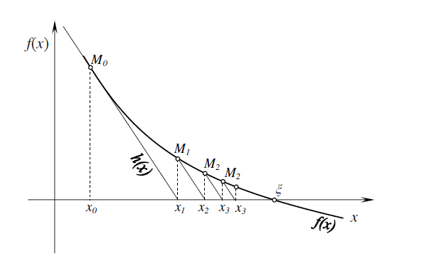

NELINEARNE JEDNADŽBE
NEWTON-RAPHSONOVA METODA – 1. MODIFIKACIJA
iteracijski kriterij:

Slide 29


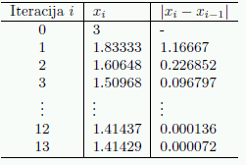
PRIMJER 5: prvom modifikacijom Newton-Raphsonove metode pronađi pozitivnu nul-točku funkcije f(x) = x² − 2. Zaustavi iteraciju kada apsolutna vrijednost razlike dva uzastopna rješenja bude manja od 10⁻⁴.
- sada ćemo u svakom koraku koristiti formulu:
- s obzirom da je rješenje jednadžbe √2, uzet ćemo kao prvu aproksimaciju x₀=3

Slide 30


NELINEARNE JEDNADŽBE
MEDIFICIRANA NEWTON-RAPHSONOVA METODA – METODA SEKANTI
s obzirom da kod N.R. metode računamo i vrijednost funkcije i vrijednost prve derivacije u svakom iteracijskom koraku, može biti otežavajuća okolnost u nekim slučajevima
u tim slučajevi koriste se različite modifikacije N.R. metode, jedna od njih je i metoda sekanti
pretpostavimo da smo na neki način odredili interval [a,b] u kome se može, ali i ne mora nalaziti nul-točka funkcije f(x).
potrebne su dvije početne aproksimacije
povučemo sekantu kroz te dvije točke (x₀, f(x₀) i x₁, f(x₁))
sjecište sekante s osi x daje nam slijedeću aproksimaciju x₂
- uvjet je da

Slide 31
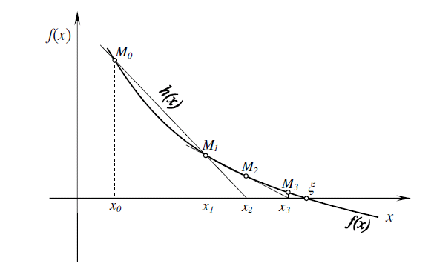
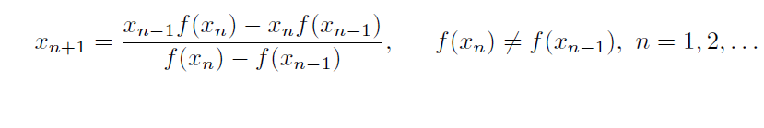
NELINEARNE JEDNADŽBE
MEDIFICIRANA NEWTON-RAPHSONOVA METODA – METODA SEKANTI
- linearno konvergira te se može smatrati i varijantom metode bisekcije
- općenita formula:
IZVOD

Slide 32
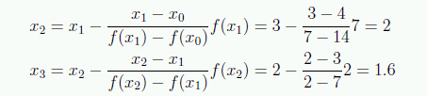
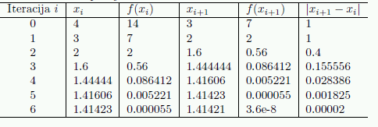
PRIMJER 6: Metodom sekanti pronađi pozitivnu nul-točku funkcije f(x) = x² − 2. Zaustavi iteraciju kada apsolutna vrijednost razlike dva uzastopna rješenja bude manja od 10⁻⁴.
- kao početne aproksimacije uzet ćemo x₀=4 i x₁=3

Slide 33
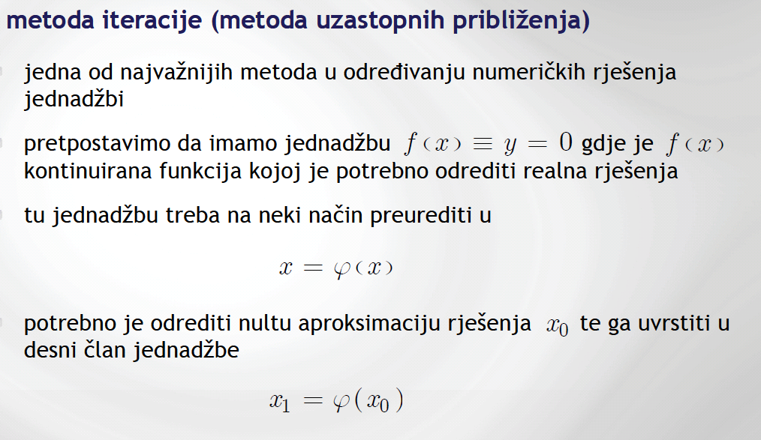
NELINEARNE JEDNADŽBE
METODA ITERACIJE (METODA UZASTOPNIH PRIBLIŽENJA)

Slide 34
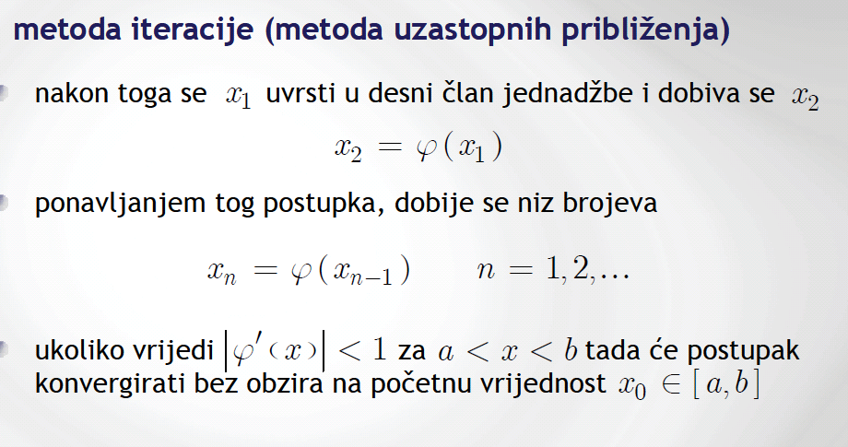
NELINEARNE JEDNADŽBE
METODA ITERACIJE (METODA UZASTOPNIH PRIBLIŽENJA)

Slide 35
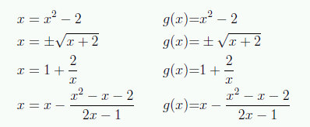
PRIMJER 7: Metodom iteracije (metodom uzastopnih rješenja) pronađi pozitivnu nul-točku funkcije f(x) = x² – x − 2. Zaustavi iteraciju kada apsolutna vrijednost razlike dva uzastopna rješenja bude manja od 10⁻⁴.
- najprije treba f(x) preurediti u oblik x=g(x), tu postoji nekoliko mogućnosti:
- neće uvijek nužno konvergirati!

Slide 36
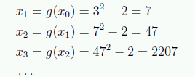
PRIMJER 7: Metodom iteracije (metodom uzastopnih rješenja) pronađi pozitivnu nul-točku funkcije f(x) = x² – x − 2. Zaustavi iteraciju kada apsolutna vrijednost razlike dva uzastopna rješenja bude manja od 10⁻⁴.
- uzmimo oblik:
- za početnu aproksimaciju uzmemo x₀=3
- divergira!

Slide 37

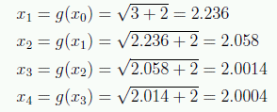
PRIMJER 7: Metodom iteracije (metodom uzastopnih rješenja) pronađi pozitivnu nul-točku funkcije f(x) = x² – x − 2. Zaustavi iteraciju kada apsolutna vrijednost razlike dva uzastopna rješenja bude manja od 10⁻⁴.
- uzmimo oblik:
- za početnu aproksimaciju uzmemo x₀=3
- konvergira!

Slide 38
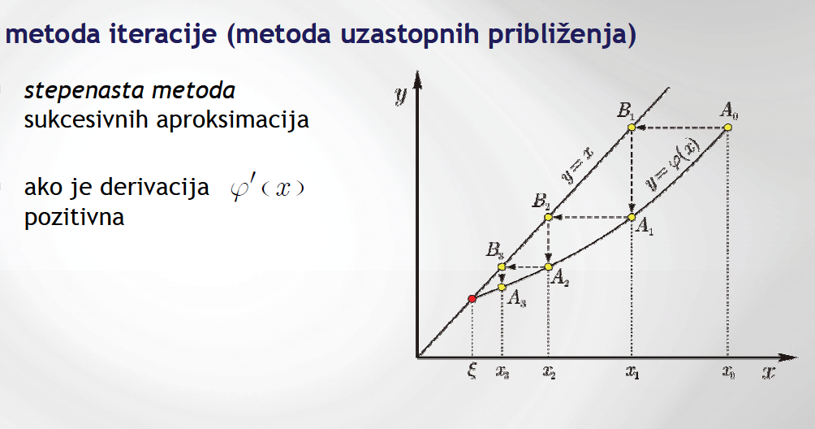
NELINEARNE JEDNADŽBE
METODA ITERACIJE (METODA UZASTOPNIH PRIBLIŽENJA)

Slide 39
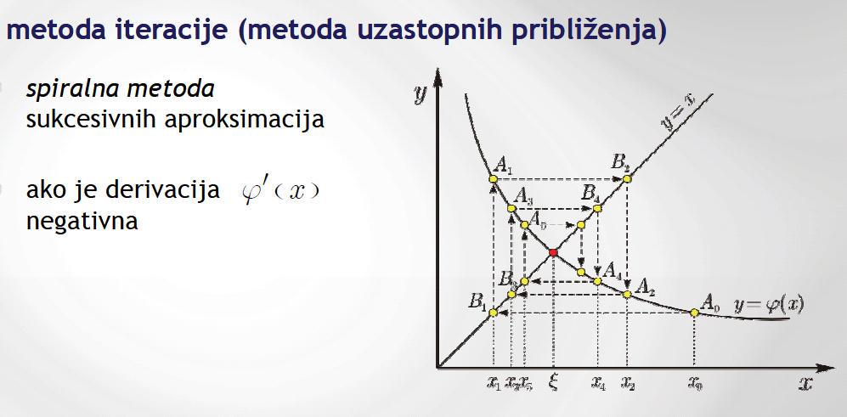
NELINEARNE JEDNADŽBE
METODA ITERACIJE (METODA UZASTOPNIH PRIBLIŽENJA)

Slide 40
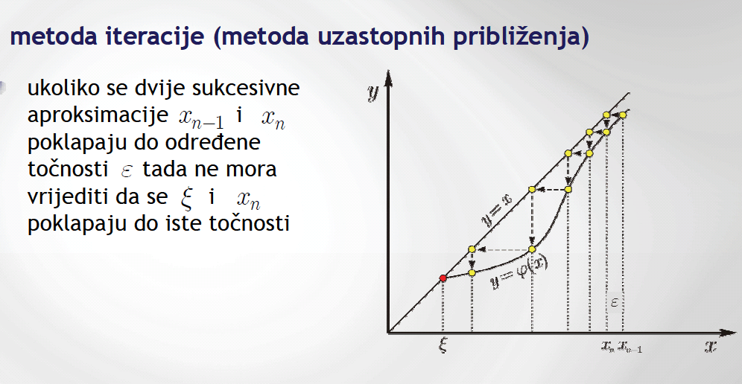
NELINEARNE JEDNADŽBE
METODA ITERACIJE (METODA UZASTOPNIH PRIBLIŽENJA)

